Slide 1

ÇANKIRI KARATEKİN ÜNİVERSİTESİ
ISO 27001
BİLGİ GÜVENLİĞİ
FARKINDALIK EĞİTİMİ
Ögr. Gör. Hüseyin ŞAHİNER Ögr. Gör. Salih Kiraz

Slide 2
Eğitimin Amacı
Bu eğitimin amacı, bilgi güvenliğine yönelik yaygın tehditler ile bu tehditlere karşı alınabilecek önlemler hakkında bilgi vermek ve bu konuda belirli bir farkındalık oluşturmaktır.
Bilgi güvenlik yapısında en zayıf halka olarak anılan son kullanıcıların oluşturduğu tehdit tamamen ortadan kaldırılamasa da iyi planlanmış ve güvenlik bilincini geliştirmeyi amaçlayan bir program, riskleri azaltmaya yardımcı olur. Bu eğitimin amacı, etkili bir güvenlik stratejisi uygulayarak farkındalığı en üst seviyeye taşıyabilmektir.
Notes:
Bilgi güvenliği ,farkında olma , şüpheci olma

Slide 3

İÇERİK
Temel kavramlar
Bilgi güvenliği neden önemli?
Bilgi güvenliğine yönelik tehditler
Temel sorumluluklar
Fiziksel güvenlik nedir, ne değildir?
Bilgisayar güvenliği için dikkat edilmesi gerekenler
Parola güvenliği nasıl sağlanır?

Slide 4
İÇERİK
Güvenli olmayan yazılımlar nelerdir ve korunmak için neler yapılmalıdır?
E-posta güvenliği
Yedekleme
Bilgi sınıflandırma ve etiketleme
Sosyal mühendislik yöntemleri ve dikkat edilmesi gerekenler
Güvenli internet
Yasal sorumluluklar
Bilgi güvenliği ihlal olayları
Sistemin devamlılığının sağlanması

Slide 5

Bilgi Nedir?
Karar verme aşamasında kullanılan, anlam taşıyan, işlenmiş ve analiz edilmiş veriye bilgi denir. Bilgi, farklı ortamlarda farklı formatlarda bulunabilir.
Süreçlerin devamlılığı için gerekli olan ve bu nedenle değeri olan, dolayısı ile uygun şekilde korunması gereken bir varlıktır.
Notes:
Kişinin aldığı eğitimler veya edindiği deneyimler sonucunda öğrendiği, elde ettiği keşifler ile oluşan tanımlama, algılama, farkında olma, anlayış ya da beceriye verilen genel kavram

Slide 6
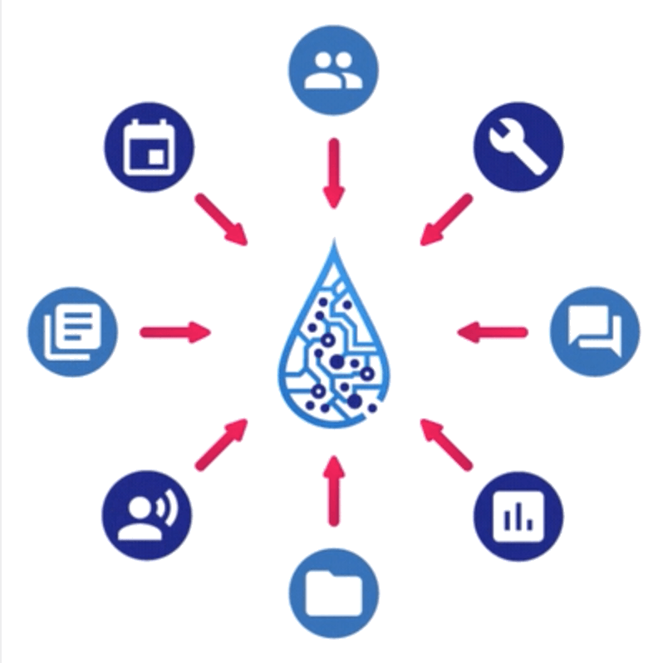
Bilgi
Basılı halde kağıtlarda
Elektronik dosyalarda
Veritabanlarında
Telefon konuşmalarında
Faks mesajlarında
Masalarda
Dolaplarda
İletim hatlarında
Mobil uygulamalarda
Kişilerin akıllarında
Notes:
Bilgi nerede bulunur. Evraklar, sistemler, küçük notlar, harici diskler, flaş diskler, mailler, ekranlar, vb…

Slide 7
Bilgi Güvenliği
Kurumun en değerli varlığı olan Bilgi’nin kaybolmasını, zarara uğramasını, yok olmasını, yetkisiz ve kötü niyetli kişilerin eline geçmesini engellemektedir.
Gizlilik
Bütünlük
Erişilebilirlik
Notes:
Bütünlüğünün garanti altında tutulması ve gizliliğinin gözetilmesi, lazım olduğunda erişilebilir durumda olması demek.

Slide 8

Bilgi güvenliği
Veri bütünlüğünün korunması
Yetkisiz erişimin engellenmesi
Mahremiyet ve gizliliğin korunması
Sistemin devamlılığının sağlanması
Notes:
Gizlilik: Bilginin; Yalnızca yetkisi olan kişiler, varlıklar ya da süreçler tarafından erişilebilir olması ve Yetkisiz erişimlerin engellenmesidir.
Bütünlük: Bilginin; İçeriğinin doğru, Güncel, geçerli ve Yetkisiz kişiler tarafından değiştirilmediğinin garanti altına alınmasıdır.
Erişilebilirlik: Bilginin; Olması gerektiği yerde, Erişmeye yetkisi olan kişiler, varlıklar ve süreçler için, Tam ve eksiksiz olarak kullanıma hazır olmasıdır.

Slide 9

Neden Önemli?
KURUMA AİT HASSAS BİLGİLER ÇALINABİLİR VEYA AÇIĞA ÇIKABİLİR
Örnek: HBO(ABD'nin önde gelen, paralı televizyon kanal grubudur) sunucuları ele geçirilerek Game of Thrones dizisi bölümleri çalınmış ve televizyon yayınlamadan torrent üzerinden yayınlamıştır.
1,5 TB’lık veri çalan bilgisayar korsanları(hacker), HBO’yu oyuncuların kişisel bilgilerini sızdırmakla tehdit etmişti.
Notes:
https://www.log.com.tr/game-of-thrones-hack-skandalinin-arkasindaki-isim-aciklandi/

Slide 10


Neden Önemli?
KURUMSAL İMAJ SARSILABİLİR
Örnek: 2013 ve 2014 yıllarında Yahoo firması veritabanı ele geçilerek 3 milyar kullanıcının verileri çalınmıştı. Yahoo gelmiş geçmiş en büyük veri hırsızlığına maruz kaldı.
Örnek: CCleaner uygulaması ele geçilerek içerisine virüs yerleştirilerek tahmini 2.27 milyon kişinin verisi çalınmıştı. Eğer kullandığınız sürüm 5.33 ise sizde etkilenmiş olabilirsiniz.
Notes:
https://www.log.com.tr/yahoonun-hack-skandali-etkiledigi-kullanici-sayisiyla-gorulmemis-bir-veri-sizintisina-imza-atiyor/
https://www.cnet.com/how-to/ccleaner-was-hacked-heres-what-to-do-next/
Büyük firmalar ve borsada değer kaybetmelerine neden oldu

Slide 11

Neden Önemli?
İŞ SÜREKLİLİĞİ AKSAYABİLİR
WannaCry virüsü dünya çapında zarara neden olmuştur. Birçok otomobil firması üretimi durdurmak zorunda kalmıştır. Ülkemizde Ford bu saldırılardan etkilenen firmalardan biridir.
Sabit diskleri şifreleyerek
kullanıcıdan şifreyi kaldırma karşılığı ücret talep etmektedir.
Notes:
Japonyada honda üretimi durdurdu hatta bazı ülkelerde metro çalışmadı
İran nükleer santral saldırısı bunun için örnek fakat eklemedim belki ekleriz

Slide 12

Neden Önemli?
PARA VE DEĞER KAYIPLARI OLUŞABİLİR
NiceHash firması büyük bir Bitcoin(kripto para) havuzu firması, 2017 yılında hacklenerek 4736 Bitcoin çalınmıştır. Firma yaklaşık 70 milyon dolar zarar etmiştir.
Kripto paralarda, para transfer edilen cüzdanların yeni olması nedeniyle, hesap geçmişinden suçluyu izlemek mümkün olmamaktadır.
Notes:
http://www.turk-internet.com/portal/yazigoster.php?yaziid=57898

Slide 13
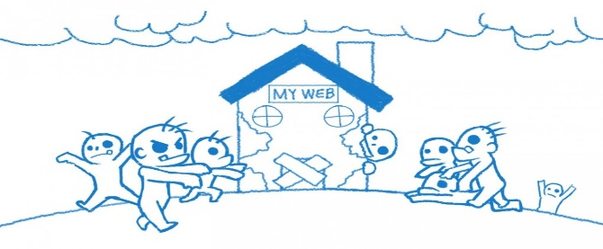
Neden Önemli?
YASAL YAPTIRIMLARLA KARŞILAŞILABİLİR
Genellikle ‘‘Bot Bilgisayar’’ yada ‘’Zombi Bilgisayar’’ olarak adlandırılan ve bilgisayarınıza yerleşen virüsler sizin bilgisayarınızdan saldırgan tarafından belirlenen adreslere saldırı düzenler.
Bu nedenle yasal yaptırımlara maruz kalınabilir.
Notes:
Örnek yok ama zombi güzel örnek
Evinizdeki Wifi şifresi kırılarak Sizin internet bağlantınızla suç işlenebilir

Slide 14
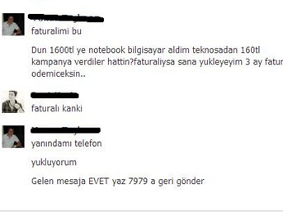
Neden Önemli?
ELEKTRONİK ORTAMDA SİZİN ADINIZA İŞLEM YAPILABİLİR
Özellikle şifresi çalınan sosyal medya
hesaplarından arkadaşlara mesaj
göndererek para isteme olayları
sıklıkla rastlanan vakalardır.

Slide 15
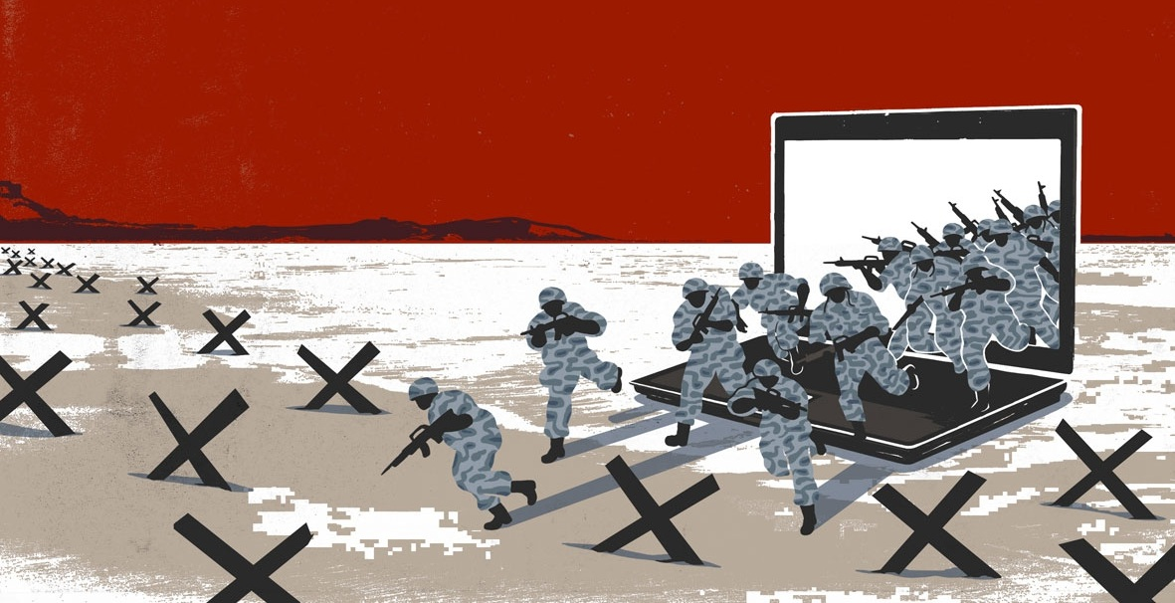
Neden Önemli?
SİBER SAVAŞLAR
Notes:
Siber savaşlarda herzaman hedef ülkenin devlet kurumları hedeftir.

Slide 16
Neden Önemli?
SİBER SAVAŞLAR
BT sistemlerine yapılan saldırıların yoğunluk, saldırı tipleri, amaçları ve nedenleriyle çok fazla çeşitlik kazandığı günümüzde, organize bir şekilde düzenlenen ve adına "Siber Savaşlar" denilen uluslararası çapta büyük saldırılar dönemi yaşanmaktadır.
Ülkelerin ticari, ekonomik, sivil ve askeri sistemlerinin kontrolleri büyük ölçüde dijital ortam üzerinde olması nedeniyle bu siber saldırılara karşı güvenlik önlemleri geliştirme ihtiyacı her geçen gün artmaktadır.
Siber Saldırıların sebepleri incelendiğinde;
  Bir devlete, kuruma, ya da çeşitli güç merkezlerine tepki göstermek,
  Bilgi casusluğu yaparak çıkar sağlamak ,
  Güç gösterisi yaparak sesini duyurmak,
  Hedef bir kitlenin çalışmalarını engellemek
gibi sebeplerle yapılmakta olduğu gözlenmektedir.
Notes:
Siber savaşlarda herzaman hedef ülkenin devlet kurumları hedeftir.
Stuxnet virüsü ile iran nükleer santrali sabotaja uğradı.

Slide 17
Tehditler nelerdir?
Bilgisiz ve Bilinçsiz Kullanım
Temizlik görevlisinin sunucunun fişini çekmesi
Eğitilmemiş çalışanın veritabanını silmesi
Kötü Niyetli Hareketler
İşten çıkarılan çalışanın, kuruma ait web sitesini değiştirmesi
Bir çalışanın ağda özel yazılım ile ağ trafiğini okuması
Bir yöneticinin, geliştirilen ürünün planını rakip kuruma satması

Slide 18
Tehditler nelerdir?
Hedefe Yönelmiş Saldırılar
Bir saldırganın kurumun korunan bilgisini çalması
Birçok saldırganın kurum web sunucusunu servis dışı bırakma saldırısı yapması

Slide 19
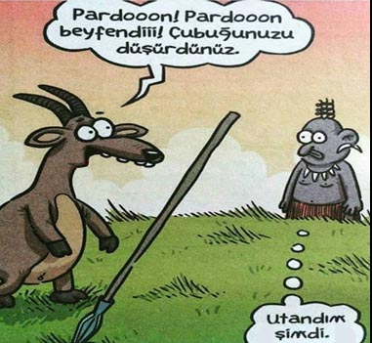
Kullanıcı Bilincinin Önemi!
Bilgi güvenliğinin en önemli parçası kullanıcı güvenlik bilincidir.
Oluşan güvenlik açıklıklarının büyük kısmı kullanıcı hatasından kaynaklanmaktadır.
Saldırganlar (Hacker) çoğunlukla kullanıcı hatalarını kullanmaktadır.
Sosyal mühendislik içerikli bilgi edinme girişimleri yaşanmaktadır.
Notes:
Kullanıcı herzaman bir hedef olduğunu unutmamalı

Slide 20
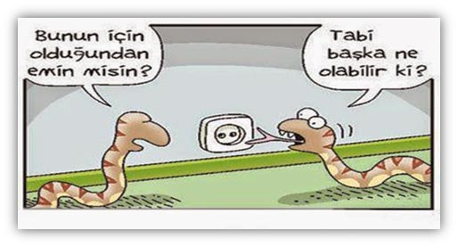
Kullanıcı Bilincinin Önemi!
Bir kullanıcının güvenlik ihlali tüm sistemi etkileyebilir.
Teknik önlemler kullanıcı hatalarını önlemede yetersiz kalmaktadır.
Kullanıcılar tarafından dikkat edilebilecek bazı kurallar sistemlerin güvenliğinin sağlanmasında kritik bir öneme sahiptir.
Notes:
Öncelikle kendi güvenliğini düşünmelidir. Yaptığı hatadan bütün kurumun etkileneceğini bilmelidir.

Slide 21
Kullanıcı Sorumlulukları
Bilgi güvenliğini sağlamak sadece bazı birimlerin sorumluluğunda değildir!
Bilgi Güvenliğini sağlamak;
TÜM ÇALIŞANLARIN SORUMLULUĞUNDADIR.
Saldırganlar çoğunlukla kullanıcı hatalarını kullanmaktadırlar.

Slide 22
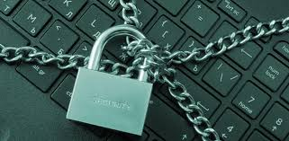
GÜVENLİK

Slide 23
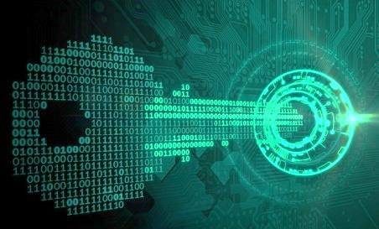
FİZİKSEL GÜVENLİK
Bir varlık için uygulanan etkin fiziksel tedbirler olmadığı sürece diğer tedbirlerin etkinliği çok fazla olmayacaktır.
Yetkili kişinin odada bulunmadığı zamanlarda oda kilitli tutulmalıdır.
Anahtar personelde ve yedek anahtar da ilgili birim amirinde olmalıdır.
CD, sarf malzemesi, sarf donanımlar vb. malzemeler mutlaka kilitli ortamlarda bulunmalıdır.
Yetkisiz kişilerin ortama erişimleri kontrollü olmalıdır.

Slide 24
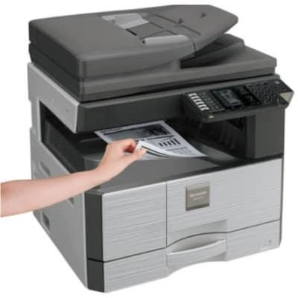
FİZİKSEL GÜVENLİK
Kritik bilgi içeren belgeler yazıcılarda, fotokopi veya faks cihazlarında bırakılmamalıdır.
Otomobil ile yapılan taşımalarda, bilgi içeren taşınabilir cihazlar bagajda taşınmalı, görünür şekilde araç içerisinde bırakılmamalıdır.
Tüm yedekleme ortamları fiziksel olarak güvenli (nem, güneş, manyetik alan, toz, hırsızlık gibi tehditlerden korunabilecek) yerlerde saklanmalıdır.

Slide 25

FİZİKSEL GÜVENLİK
Mesai sonlarında ve çalışma ortamından ayrıldığınızda masaüstü ve/veya dizüstü bilgisayarlar kilitlenmeli, gizli bilgi içeren evrak ve dijital medyalar saklanmalıdır.
Toplantı sonrasında tahtaya yazılanlar temizlenmeli ve toplantı odasında evrak bırakılmamalıdır.
Gizlilik derecesi yüksek bilgi ve belgelerin kilitli dolap ve çekmecelerde saklanması gerekmektedir.

Slide 26
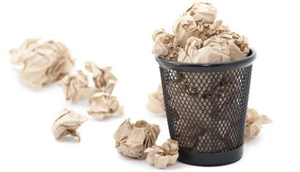
FİZİKSEL GÜVENLİK
Gizlilik derecesi yüksek bilgi içeren hiçbir varlık, doğrudan çöpe atılmamalı, kağıt imha makinası kullanılarak imha edilmelidir.
Bilişim ve bilgi işlem sistemleri üzerinde depolanan bilginin imhası gerekli olduğunda, “Güvenli Bilgi Silme” amaçlı programlar kullanılmalıdır.

Slide 27
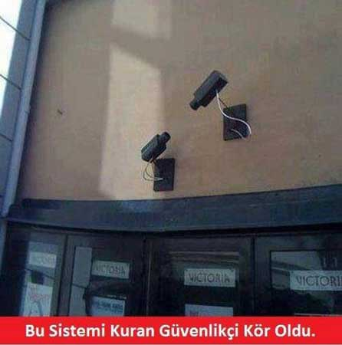
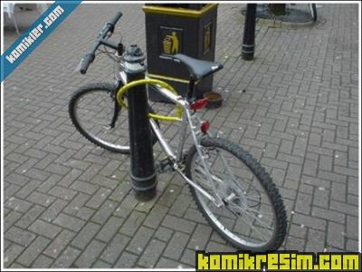
FİZİKSEL GÜVENLİK
Alınan fiziksel önlemler etkili ve
varlığın amacına hizmet etmesini
engelleyen önlemler alınmamalıdır.

Slide 28
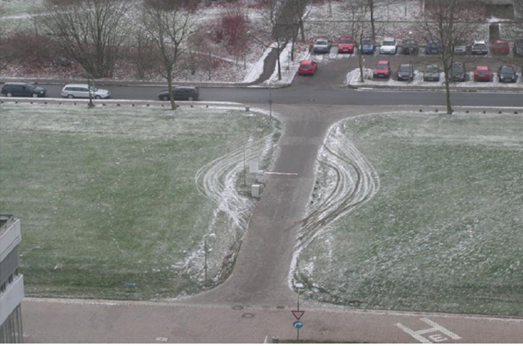
FİZİKSEL GÜVENLİK
Etkin çözümler tercih edilmelidir. İşe yaramayacak önlemler alınmamalıdır.

Slide 29
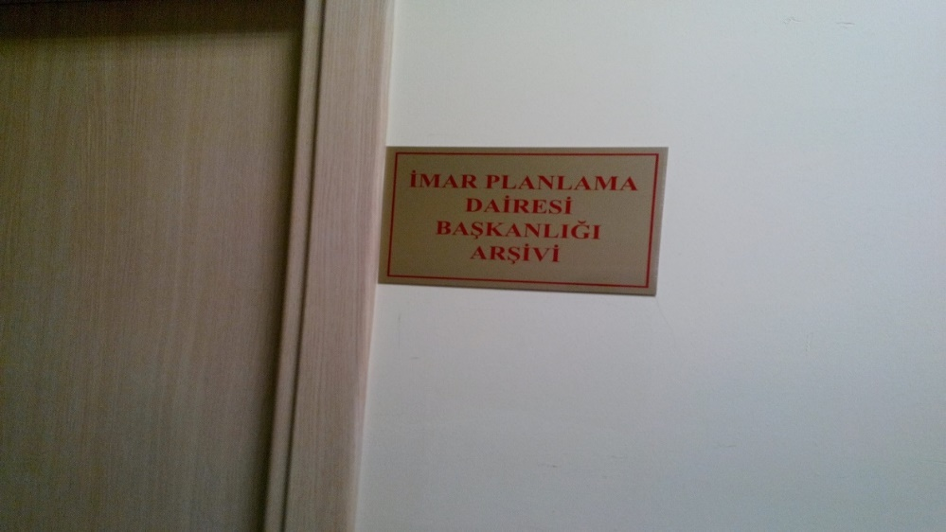
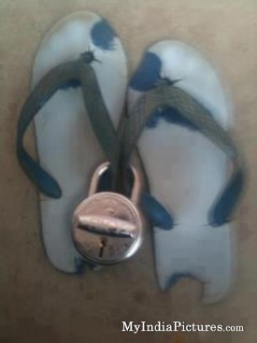
FİZİKSEL GÜVENLİK
Kritik odalar adreslenmemelidir.
Fayda – Maliyet analizi yapılmalıdır. Güvenliği sağlamak varlığın kendi değerini geçmemelidir.

Slide 30
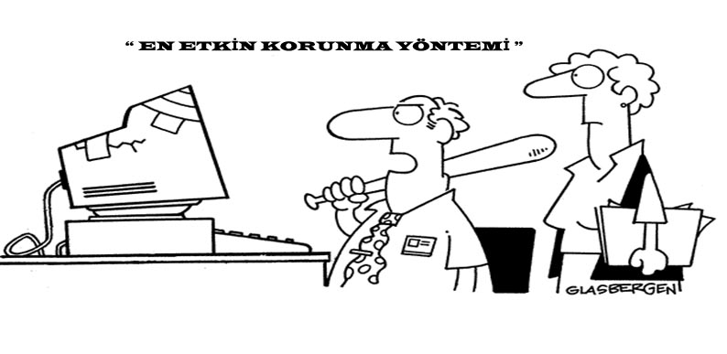
Notes:
Korunmak için uzaklaşmak değil
Bilinçli kullanmak ve riski en aza indirmek.

Slide 31
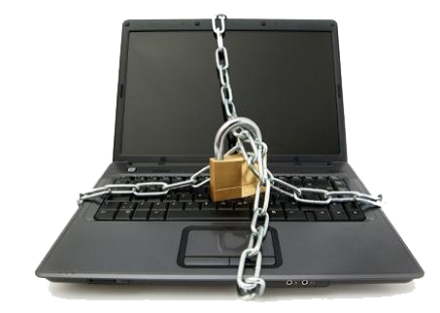
Bilgisayar Güvenliği
Kişisel verilerin korunması için önce bilgisayarımıza yönelik tehditleri bilmeliyiz.
Virüsler
Casus Yazılımlar
Solucanlar
Reklam yazılımları
Truva atları

Slide 32
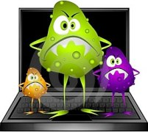
Bilgisayar Güvenliği
VİRÜSLER
Bilgisayar virüsü, kullanıcının izni ya da bilgisi dahilinde olmadan bilgisayarın çalışma şeklini değiştiren ve kendini diğer dosyaların içerisinde gizlemeye çalışan aslında bir tür bilgisayar programıdır.
Bilgisayarımıza bulaşarak dosya ve programlarımıza zarar verir.
Virüsler bilgisayarınızda bilgileri bozabilir hatta silebilir.
Bilgisayar virüsü pek çok zararlı yazılımdan çok daha tehlikelidir çünkü doğrudan dosyalarınıza zarar verirler.

Slide 33
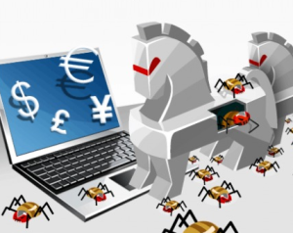
Bilgisayar Güvenliği
TRUVA ATI (TROJAN)
Bilgisayar yazılım terimi olarak Truva atı zararlı kod içeren yazılım demektir. Terim klasik Truva atı efsanesinden türetilmiştir. Kullanıcıya faydalı program gibi görünen yazılım çalıştırıldığında bilgilerinize veya diğer programlarınıza zarar verir.
Bilgisayarınızı uzakta erişime açabilirler,
Elektronik posta gönderebilirler,
Verilerinizi bozabilirler,
Ağ geçitlerine saklanabilirler,
Ağ dosya yükleme sistemine bulaşabilirler,
Güvenlik yazılımınızı devre dışı bırakabilirler,
Hizmet dışı saldırısı uygulayabilirler,
İnternet erişiminize zarar verebilirler.

Slide 34
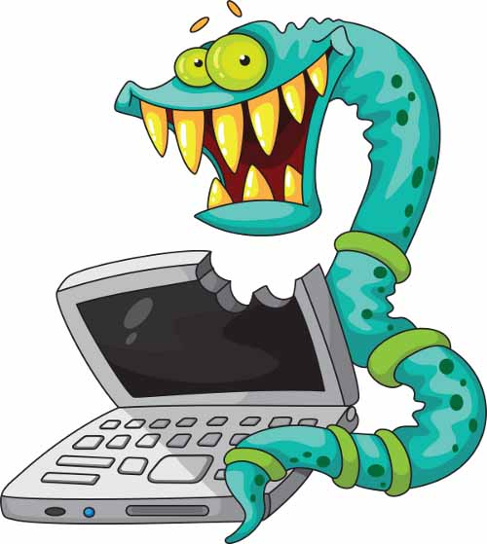
Bilgisayar Güvenliği
SOLUCAN (WORM)
Bilgisayar sistemleri üzerinde kendilerini otomatik olarak çoğaltan, sistemi çökertmeye veya yavaşlatmaya çalışan zararlı yazılım türüne solucan(worm) denir.
Bu zararlı yazılım türü çalışmak için kullanıcı müdahalesi beklemez.
Sistemlerde ki kaynak tüketimine ve bazı uygulamaların çalışmamasına neden olur.
Arka kapı (backdoor) oluşturarak sisteme uzaktan bağlantı yapılmasını sağlar.

Slide 35
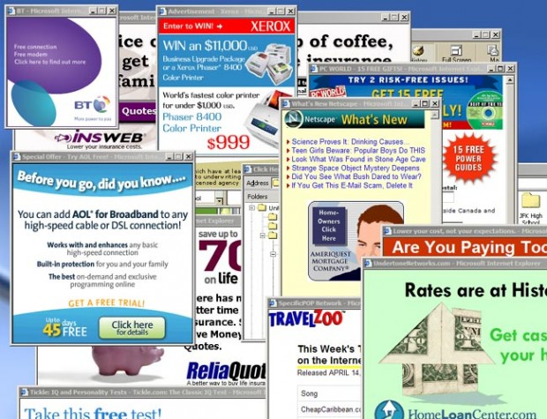
Bilgisayar Güvenliği
REKLAM YAZILIMI (ADWARE)
Adware (Reklam Yazılımı), bilgisayarınızda reklamlar görüntülemek, arama isteklerinizi reklam web sitelerine yeniden yönlendirmek ve özelleştirilmiş reklamların görüntülenmesi için ziyaret ettiğiniz web sitelerinin türleri gibi hakkınızdaki pazarlama verilerini toplamak amacıyla tasarlanmış programlara verilen addır.

Slide 36
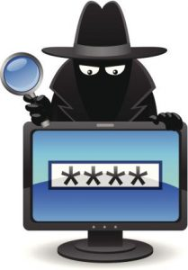
Bilgisayar Güvenliği
CASUS YAZILIM (SPYWARE)
Spyware, bilgisayar kullanıcısının kendi rızası ve/veya bilgisi dışında veri toplayan casus yazılımlardır.
Kullanıcının klavyede bastığı tuşları kaydetmek
Görüntülediği web sayfalarının kaydını tutmak.
Sabit diskindeki verileri taramak.
İnternet'te yapılan aramaları izlemek.

Slide 37
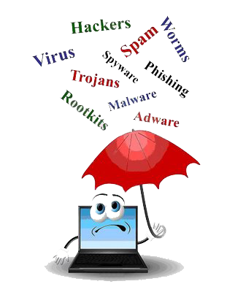
Bilgisayar Güvenliği
Korunma Yolları
Kullandığınız işletim sistemine ait güncelleştirmeleri ihmal etmeyin.
Ödül, hediye vs. kazandığınızı belirten reklamlara aldanmayın, tıklamayın.
Güvenmediğiniz bir bilgisayara USB bellek, hafıza kartı vs. takmayın.
Kuruma ait antivirüs programı bilgisayarınızda yüklü olmalı ve güncel olmalı. Eğer güncelleme de sıkıntı çekiyorsanız yardım almalısınız.

Slide 38
Videolar
https://www.youtube.com/watch?v=t35BkYWGWes
https://www.youtube.com/watch?v=0mqxeD95J-s

Slide 39
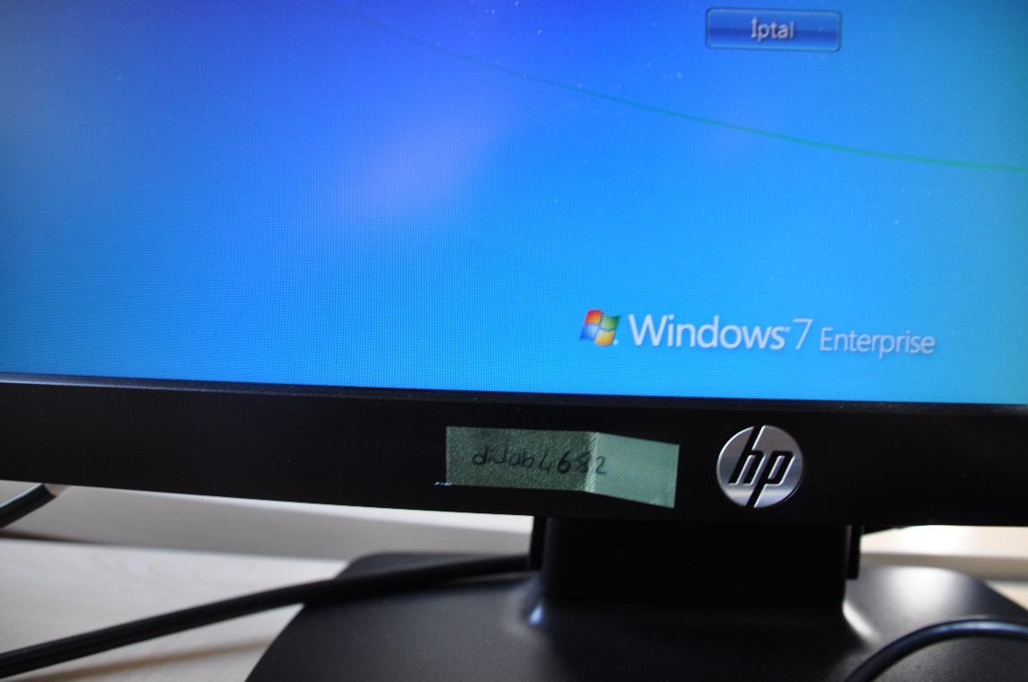
PAROLA GÜVENLİĞİ

Slide 40
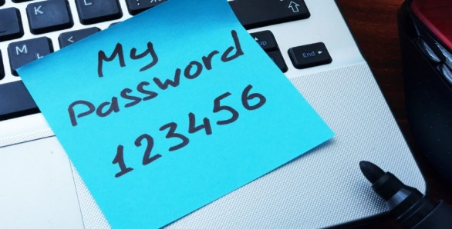
PAROLA GÜVENLİĞİ
Parolanız, size özel olan bilgilerle diğer kişiler arasındaki en önemli güvenlik önlemidir.
Kişisel hesaplarla yapılan işlemlerin kayıt altına alınması ve bağlayıcı olması sebebi ile önem arz etmektedir.
Kişisel olmayan bilgisayarlarda parola hatırla özelliği kullanılmamalıdır.
Kişisel bilgisayarlarda parola hatırlatması kullanacaksa tüm parolalar için ana bir şifre belirlenmelidir.

Slide 41
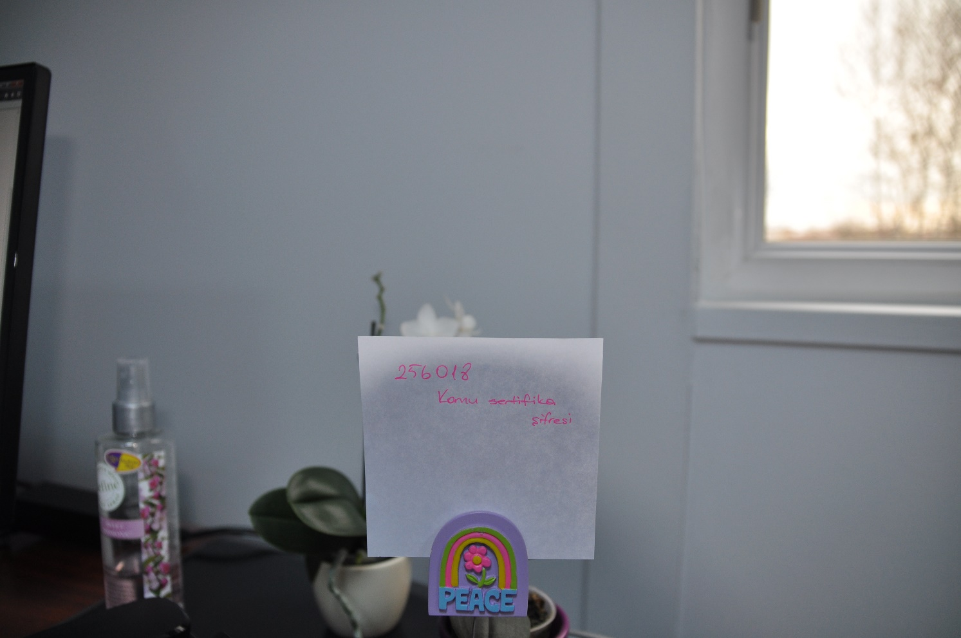
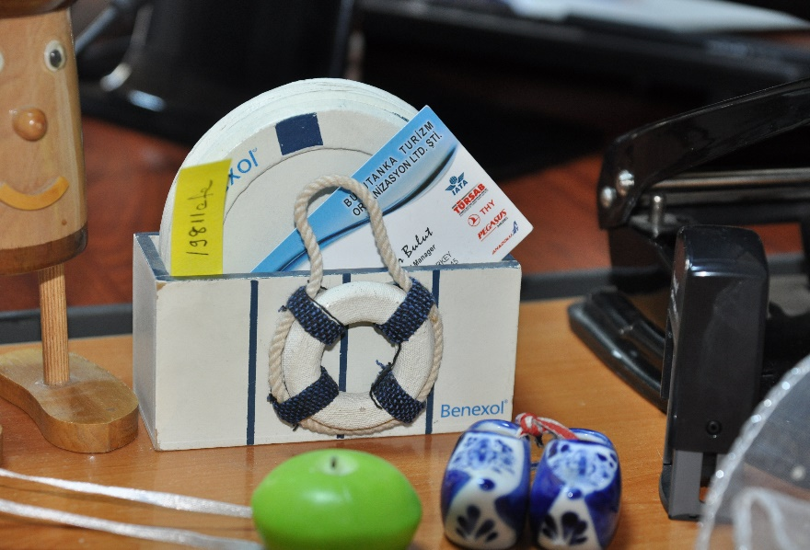
PAROLA GÜVENLİĞİ

Slide 42
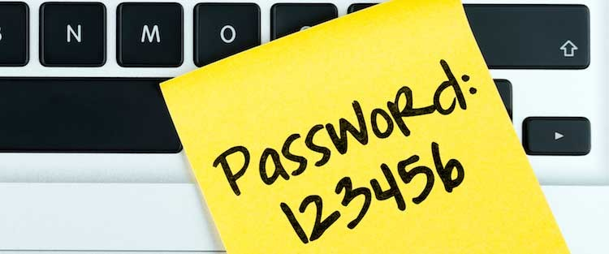
PAROLA GÜVENLİĞİ
Kurum bünyesinde kullanılan parolalar ile diğer sitelerde (Facebook, Google, Twitter vb.) kullanılan parolaların aynı olmaması gerekmektedir.
Özellikle doğum günü, ardışık sayılar ve ardışık harfler gibi parolalar çok zayıf parolalardır.
Örnek zayıf parolalar: 123456, 09051976, telatkaya, abcde, ahmet1979 vb.

Slide 43
PAROLA GÜVENLİĞİ
Oluşturulan bir parolanın "güçlü" kabul edilebilmesi için aşağıdaki özellikleri göstermelidir.
En az 8 karakterden oluşmalıdır.
Harflerin yanı sıra, rakam ve "?, @, !, #, %, +, -, *, %" gibi özel karakterler içermelidir.
Büyük ve küçük harfler bir arada
kullanılmalıdır.

Slide 44
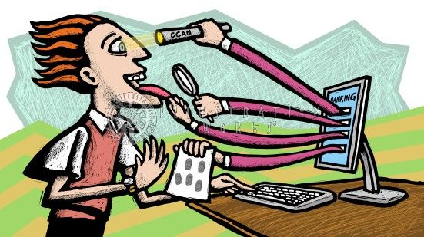
PAROLA GÜVENLİĞİ
Kurumda kullanılan parolalar en az 8 karakterli olmalı, büyük-küçük harf ve rakam içermelidir.
Parolalar ismin tamamını içermemelidir.
Kurumdaki parola sistemine göre şifreler 90 günde bir değiştirilmelidir ve son kullanılan 8 parola kullanılmamalıdır.

Slide 45
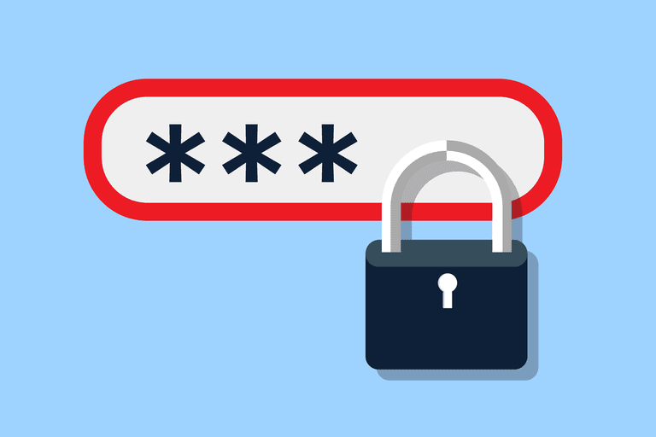
PAROLA GÜVENLİĞİ
Parola kırılma süreleri
Uzunluk : 6 karakter
Küçük harf : 10 dk.
Küçük ve büyük harf :10 saat
Küçük harf + büyük harf + rakamlar + sembol : 18 gün

Slide 46
PAROLA GÜVENLİĞİ
Parola kırılma süreleri
Uzunluk : 8 karakter
Küçük harf : 4 gün
Küçük ve büyük harf : 3 yıl
Küçük harf + büyük harf + rakamlar + sembol : 463 yıl

Slide 47
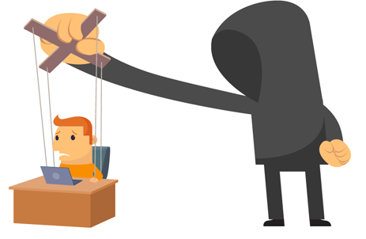
Sosyal Mühendislik
İnsan faktörünü kullanan saldırı tekniklerinden ya da kişiyi etkileme ve ikna yöntemlerinden faydalanarak normal koşullarda bireylerin gizlemeleri / paylaşmamaları gereken bilgileri bir şekilde ele geçirme sanatı Sosyal mühendislik olarak ifade edilir.
Notes:
Çoğu kişi, kandırılma olasılığının çok düşük olduğunu düşünür ve genellikle güvenlik gündeme geldiğinde teknik tedbirlerden bahseder.
Oysa, bilgi güvenliği sağlanırken insan faktörünün payı teknik önlemlerden çok daha büyüktür!

Slide 48
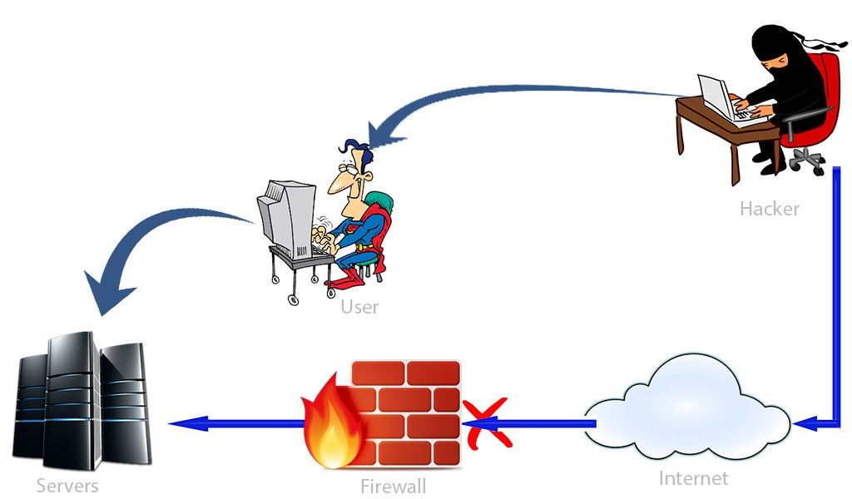
Sosyal Mühendislik
Notes:
Bir kurumdaki güvenlik seviyesini belirlemek için en zayıf halkaya bakılır. Bilgi güvenliği konusunda en zayıf halka ise insan faktörüdür.

Slide 49
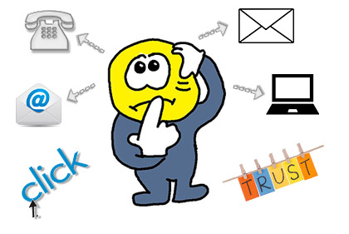
Sosyal Mühendislik
Sosyal Mühendislik Teknikleri
Omuz Sörfü
Çöp Karıştırma
Truva Atı
Rol Yapma
Tersine Sosyal Mühendislik
Oltalama
Notes:
İnternet sörfü yok. Çünkü bütün konularda internetteki bilgilerin kullanıldığından bahsediliyor.

Slide 50
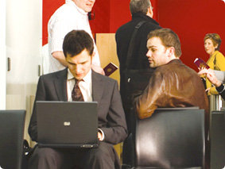
Sosyal Mühendislik
Omuz Sörfü
Parola ile erişim olan herhangi bir sisteme erişim sağlarken kullanıcının izlenmesidir
Genellikle kurum dışında, kafe, havalimanı, otel gibi yerlerde yapılır.
Her zaman tesadüf olmaz.
Notes:
Bankamatiklerde kredi kartı şifresi çalmak için kullanılır.
Kurum içerisinde de olabilir kötü niyetli kullanıcılar şifrenizi çalıp erişim izni olmayan yerlere erişebilir.
Kafe, restoran gibi yerlerde kameralar da bu iş için kullanılabilir.
Hatta kişi parola girerken eğer dudak hareketleri ile parolasını tekrarlıyorsa şifresi çalınabilir.

Slide 51
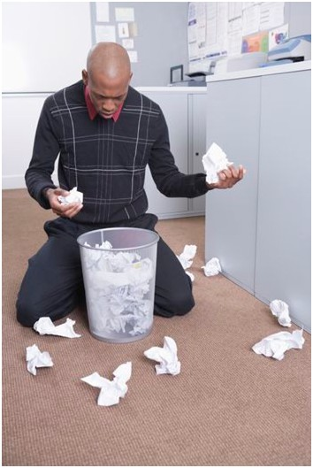
Sosyal Mühendislik
Çöp Karıştırma
Önemsiz gibi görünen bilgiler kullanarak inandırıcı senaryolar hazırlamakta kullanılır.
Önemsiz görünen belgeler,
Flaş disk, CD gibi veri içeren materyaller,
İmla hatasından atılan raporlar,
Notlar ve telefon numaraları.
Notes:
Parola ve bilgi olan materyal direkt çöpe atılmamalı mutlaka parçalanmalı.
Harddiskler özellikle veri kurtarma özelliği olan cihazlar en büyük riske sahip.
Kuruma zarar vermek isteyen kişi çöp karıştırmaktan geri durmaz.

Slide 52
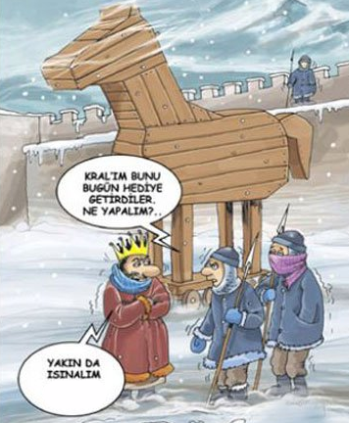
Sosyal Mühendislik
Truva Atı
Zararsız gibi görünür.
Oyunların kırılması için gerekli uygulamalarda bulunabilir.
Güvensiz kaynaktan yayınlanıyor olabilir.
Notes:
İkinci bahis olduğu için özellikleri yeterli.

Slide 53
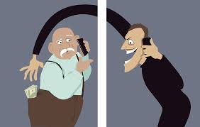
Sosyal Mühendislik
Rol Yapma
Dolandırıcılıkta günümüzün en yaygın kullanım şeklidir. Telefonla arayarak kendisinin bankadan aradığını ya da polis olduğunu söyleyerek hassas bilgilere erişim sağlamak istemektedir. Bu tip kişiler aradıkları kişi ile ilgili geniş bilgiye sahiptir.
Sosyal mühendislikte bu kişileri oltalamak için oluşturulacak senaryoya bilgi edinmek amacıyla kullanılmaktadır.
Notes:
Dolandırıcılar çalınan kimlik bilgilerini kullanarak kişilere ulaşır.
Kurumlardan bilgi çalmanın bir amacıda bu tür dolandırıcılık yapmaktır. Bunun için hem kişisel hem iletişim bilgisi gerekmektedir.
Bankalar ve 0850 numaralar da güvenli değildir. Çünkü edinmek zor değil.

Slide 54
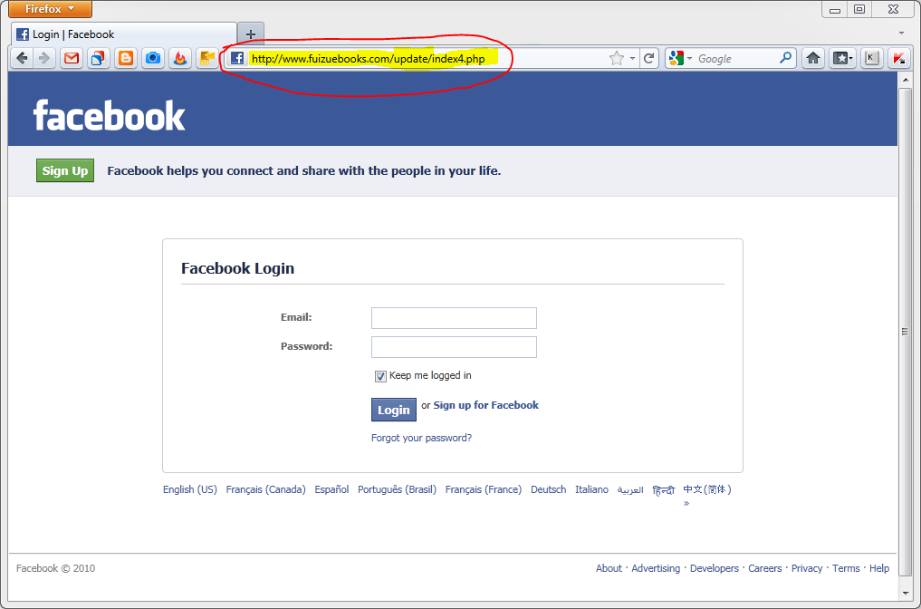
Sosyal Mühendislik
Notes:
Facebook içerisinde herhangi bir sayfaya yönlendirip sahte sayfadan kullanıcı adı şifre çalınır.
Sahte banka uygulaması da buna örnek bunlar aslında oltalama değil rol yapmadır.
Kişiyi kandırmak için güvendiğiniz birisi gibi davranmak.

Slide 55
Sosyal Mühendislik
Tersine Sosyal Mühendislik
Rol yapma tekniğine benzerdir fakat bu sefer kurban yardım istemektedir. 3 adımdan oluşur:
Sabotaj: Sistem bozarak kullanıcıyı yardım istemeye zorlar.
Pazarlama: Sistemi düzeltmeyi teklif eder.
Destek: Kurban sorunun çözülmesi için saldırgana istediği bilgi ve yetkiyi verir.
Notes:
Çok özel bir saldırı türü gibi ama sık kullanılanlardan.
Genellikle mail yada telefonla arayıp kullanıcınınn ilgilendiği alanla ilgili bir sorun olduğunu söyleyerek ona mail atar.
Kullanıcının maili açması ve gönderilen dosyaları açmasıyla bilgisayar ele geçirilir.
Sabotaj kısmı için sahte sorun oluşturmak gerekmekte.(bu saldırı şeytanın aklına gelmez tekniktir fakat örnekleri var)
Hacker: Alo, iyi günler. Ben bilgi işlem bölümünden arıyorum. Sizin bilgisayarınızda bir sorun olduğu görünüyor. Sorunu çözmek için de yardımınıza ihtiyacımız var..
Kullanıcı: Aaa öylemi? Peki nasıl yardımcı olabilirim?
Hacker: Lütfen kullanıcı isminizi ve şifrenizi söyler misiniz?
Kullanıcı: Tabii, kullanıcı ismim X, şifrem de 12345.

Slide 56
Sosyal Mühendislik
Oltalama
İletişim yolları kullanılarak yapılan bir saldırı türüdür. Eposta, SMS ve diğer mesajlaşma yazılımları.
SMS ile ödül kazandığınızı ve linke tıklayarak alabileceğinizi söyler.
Mesajlaşma yazılımlarından arkadaşlarınıza bulaşan virüsler kendini taşımak için size sahte adres gönderir.
En sık kullanılanı Eposta yoludur.
Notes:
Çok özel bir saldırı türü yapmak için mutlaka kurum içerisine girmek gerekmekte.
Sabotaj kısmı için sahte sorun oluşturmak gerekmekte.(bu saldırı şeytanın aklına gelmez tekniktir fakat örnekleri var)

Slide 57
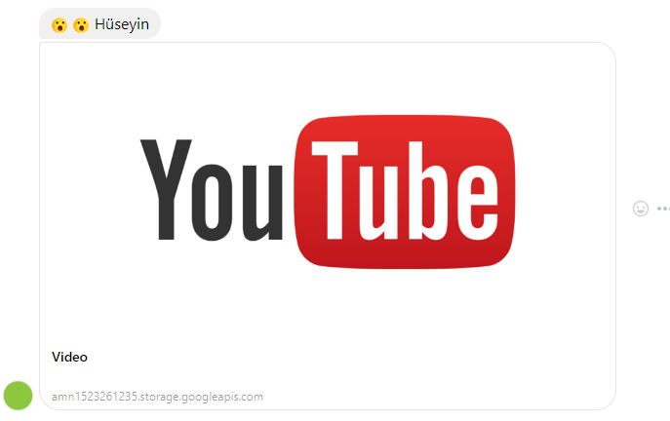
Sosyal Mühendislik
Oltalama
Notes:
Facebook mesajı en önemli şey birine yazarken samimi olduğunuz kişinin ismini büyük harfle başlamadan yazarsınız.

Slide 58
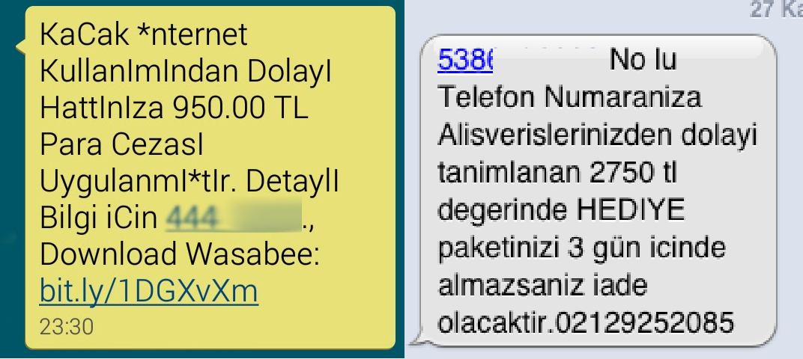
Sosyal Mühendislik
Oltalama
Notes:
Sms mesajı

Slide 59
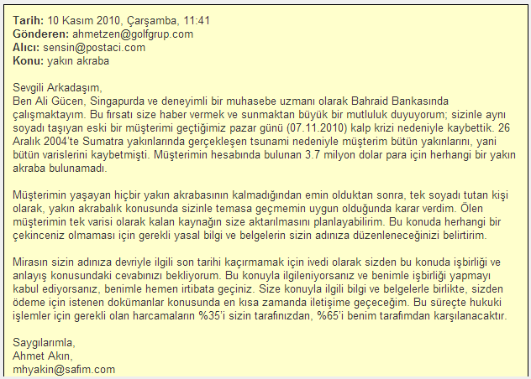
Sosyal Mühendislik
Notes:
Posta gönderilen ve altta bilgide yazan eposta adresleri farklı

Slide 60
Sosyal Mühendislik
BİR SALDIRININ UYARI SİNYALLERİ
Bir geri arama numarası vermekten kaçınılması.
Sıra dışı taleplerde bulunulması.
Yetkili olduğunu öne sürmesi.
Acilliğin üzerine vurgu yapılması.
İsteğin yerine getirilmemesi durumunda kötü sonuçlar doğacağının söylenmesi.
Soru sorulduğunda rahatsız olunması.
Bilinen adların sıralanması.
İltifat edilmesi ve kur yapılması.

Slide 61
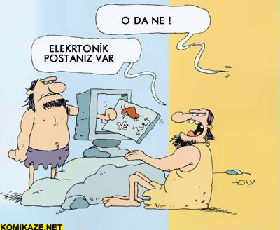
Eposta Güvenliği
Elektronik postalar günümüzde bilgi hırsızlığı için kullanılan en etkin araçlardan birisidir.

Slide 62
Eposta Güvenliği
Kaynağı bilinmeyen e-postalar kesinlikle açılmamalıdır.
İçeriğinden şüphelenilen e-postaların kaynağı doğrulanmalı (Örneğin; arkadaşınızdan gelen şüpheli bir e-posta, arkadaşınızı arayıp onaylatmadan açılmamalı!),
E-posta ekleri çalıştırılmadan önce antivirüs taramasından geçirilmelidir.
E-posta içerisinde bulunan şüpheli linklere tıklanmamalıdır.
Notes:
Şüpheci olun

Slide 63
Eposta Güvenliği
İçeriğinden emin olunmayan veya insan zaaflarını kullanan e-postalar paylaşılmamalıdır
Kurumsal e-posta hesapları kişisel amaçlar için kullanılmamalıdır (Facebook, Twitter, Alışveriş sitesi üyelikleri).

Slide 64
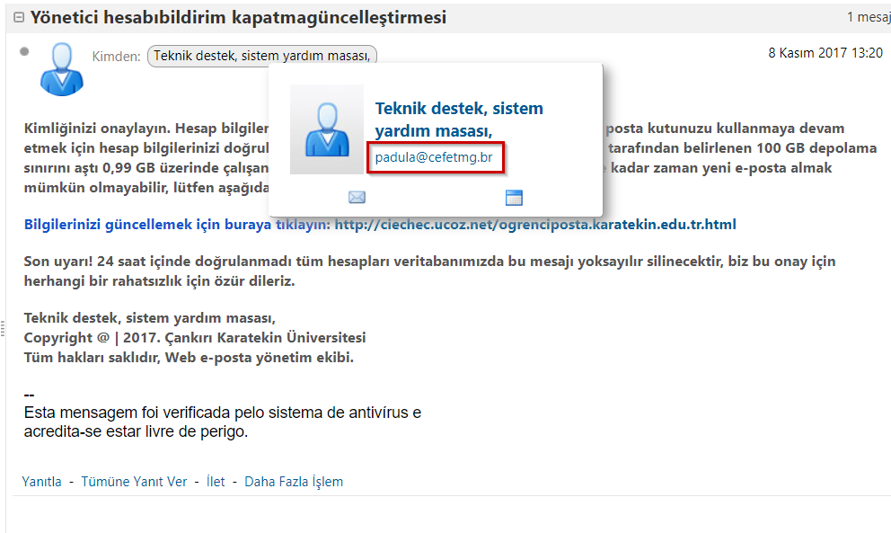
Eposta Güvenliği
Notes:
Ogrenciposta.karatekin.edu.tr burada seçici kelime algıda seçicilik burada hataya neden olur.

Slide 65
Bilgi Sınıflandırma ve Etiketleme
Bilgi sınıflandırması ve etiketlemesi; bilgi ve bilgi varlıklarının uygun şekilde muhafaza edilmesi ve işlenmesi için önemlidir. Bilgi sınıflandırması ve etiketlemesi yapılırken aşağıdaki durumlara dikkat edilmelidir;
Bilgi varlıklarının sahipleri, yaptıkları sınıflandırmadan sorumlu olmalıdır,
Sınıflandırmadaki koruma düzeyi gizlilik, bütünlük ve erişilebilirlik ve ele alınan tüm gereksinimler analiz edilerek değerlendirilmelidir,
Sınıflandırma, herkesin bilgi ve ilgili varlıkları aynı şekilde sınıflandırmaları için anlaşılır olmalıdır,
Her sınıflandırma seviyesi, sınıflandırma uygulaması bağlamında mantıklı bir isme sahip olmalıdır.

Slide 66
Bilgi Sınıflandırma ve Etiketleme
Çok Gizli : Ülke Yönetimi ve üst yönetim tarafından üretilen veya bu makamlar için üretilerek arz edilen, kaybı ya da yetkisiz kişilerin eline geçmesi durumunda çok ciddi sorunların yaşanacağı bilgiler, çok gizli kategorisindedir
Gizli : Kurumun faaliyetini devam ettirebilmesi için kritik olan ve yetkisiz kişilerin eline geçmesi durumunda, risklerin oluşabileceği ve\veya sorunların yaşanabileceği bilgi varlıklarıdır. Gönderilen makamı ilgilendiren, sadece o makamın görebileceği bilgi türüdür.
Hizmete Özel : Sadece belli bir grup tarafından, örneğin proje/iş ekipleri, belli bir birim gibi, görülebilecek olan bilgi varlıklarıdır. İçerdiği konular itibariyle, diğer gizlilik dereceli konular dışında olan, ancak güvenlik işlemine ihtiyaç gösteren bilgi varlıkları hizmete özel olarak sınıflandırılır.
Halka Açık : Kullanılması güvenlik açısından önemli olmayan, Kurumdaki veya Kurum dışındaki her kişiye açık bilgilerdir.

Slide 67
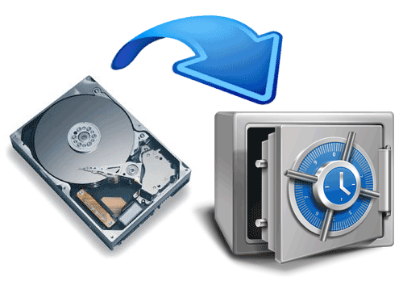
Yedekleme
Yedekleme işlemi; kaybolma veya silinme tehlikesi olan verilerin başka ortamda kopyalarını bulundurma işlemidir.
USB Disk, CD, DVD ve benzeri araçlar kullanarak verilerinizin güvenliğini sağlayabilirsiniz.

Slide 68
Yasal Sorumluluklar
Bilgi Güvenliğini sağlamak sadece bazı birimlerin sorumluluğunda değildir.
Bilgi Güvenliğini sağlamak
TÜM ÇALIŞANLARIN SORUMLULUĞUNDADIR

Slide 69
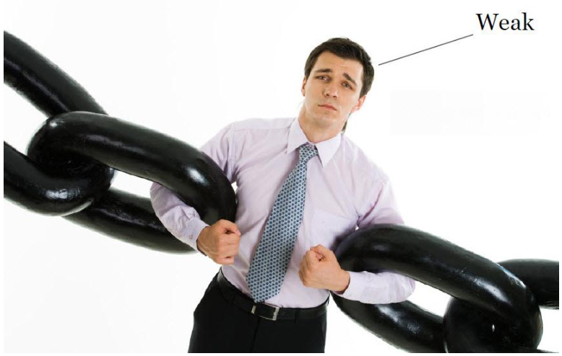
Yasal Sorumluluklar
Bilgi güvenliği zafiyetlerinin çok az bir kısmı teknik açıklıklardan kaynaklanmaktadır. Büyük çoğunluğu insan hatalarından ve bilinçsizlik nedeniyle oluşmaktadır.
Örn: kapıyı açık bırakmak,
bilgisayarı kilitlememek,
parola paylaşmak vb.

Slide 70
Yasal Sorumluluklar
Bir kullanıcı kendi kullandığı bilgisayar ile tüm ağa bağlı olduğundan kullanıcıya bulaşan bir tehdit tüm sisteme yayılabilir.
E-posta ile gelen ".exe" uzantılı bir eklenti, resim dosyası ya da müzik dosyası beraberinde bir solucan ya da truva atı içerebilir.
Kullanıcı ekteki dosyayı açtığında tüm sisteme zarar verebilecek bir yazılıma izin vermiş olabilir.
Notes:
Bunun en ünlü örneği conficker isimli virüsün Ocak 2009’da birçok sisteme zarar vermesidir. İnternete bağlı olan ya da olmayan birçok sistem bu virüsten etkilenmiştir.
Taşınabilir medyaların yaygınlaşması ile internet ortamından bulaşan bir virüs, taşıma yoluyla intranet adını verdiğimiz özel iç ağlara da bulaşabilir hale gelmiştir.

Slide 71
Bilgi Güvenliği İhlali
İnternet’te uygunsuz içerik veya suç unsuru içeren yayınlar fark ettiğiniz zaman bunları ilgili kurum ya da birimlere bildirmeniz gerekir.
Uygunsuz veya suç unsuru içeren internet yayınlarını Telekomünikasyon İletişim Başkanlığı'nın kurduğu İnternet Bilgi İhbar Merkezi’ne bildirebilirsiniz.

Slide 72
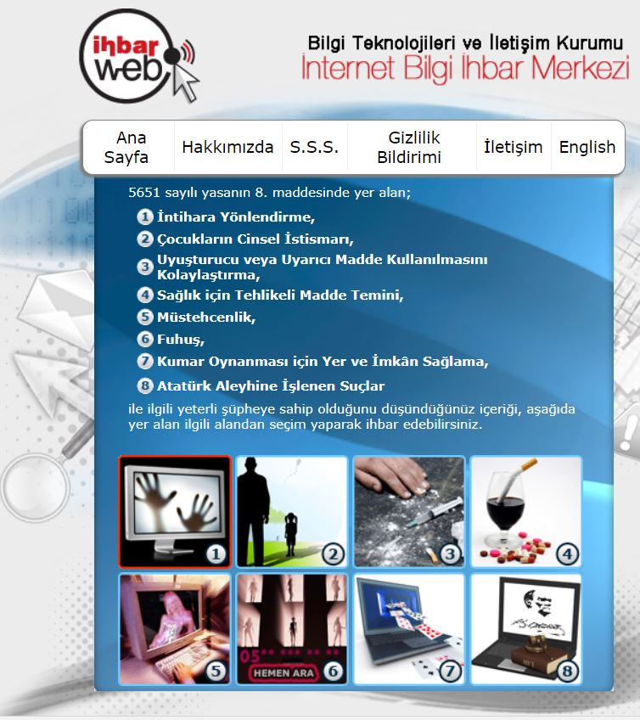

İhbar
https://www.ihbarweb.org.tr/
Notes:
Biraz reklam

Slide 73

Soru & cevap
Ögr. Gör. Hüseyin ŞAHİNER Ögr. Gör. Salih Kiraz

